Slide 1
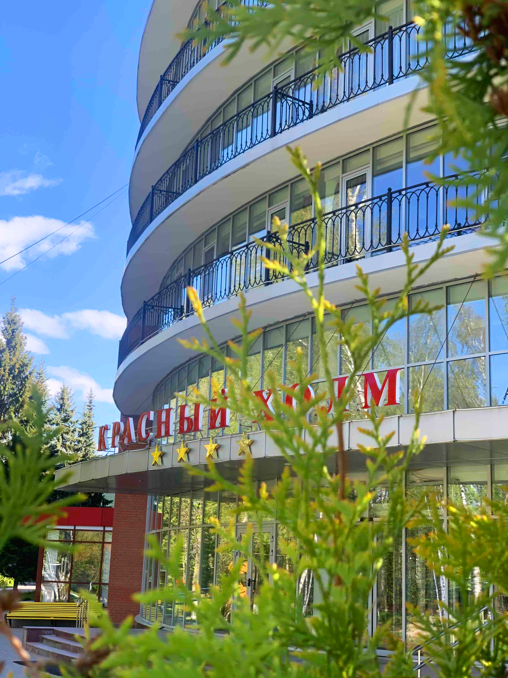

Slide 2
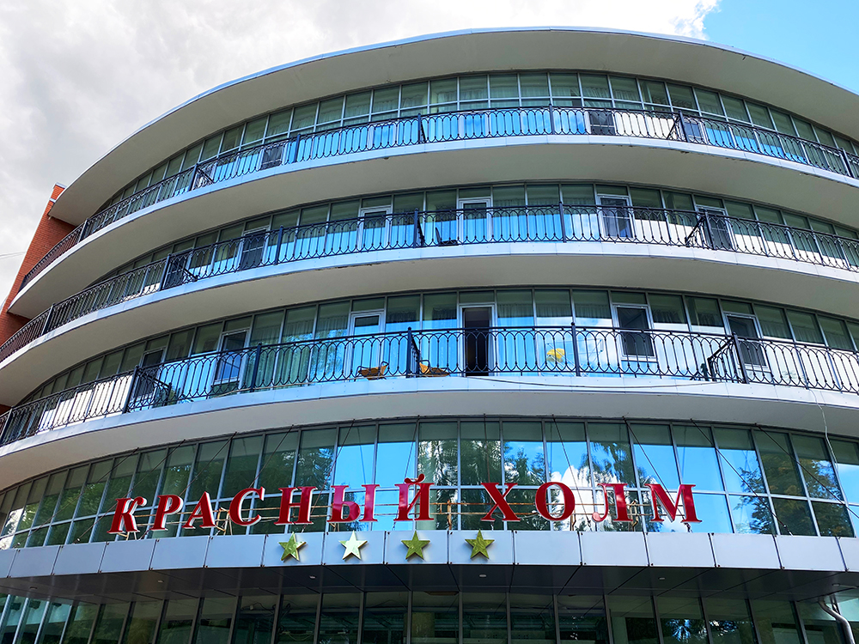
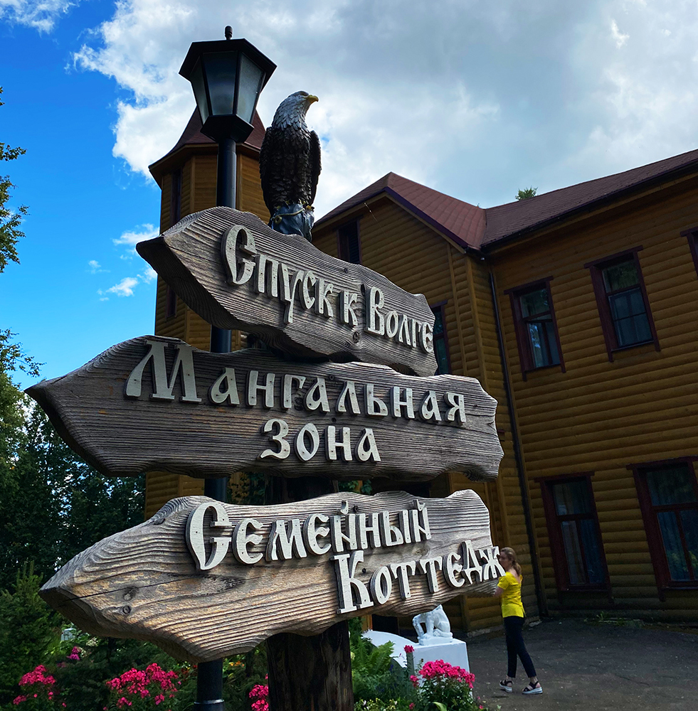
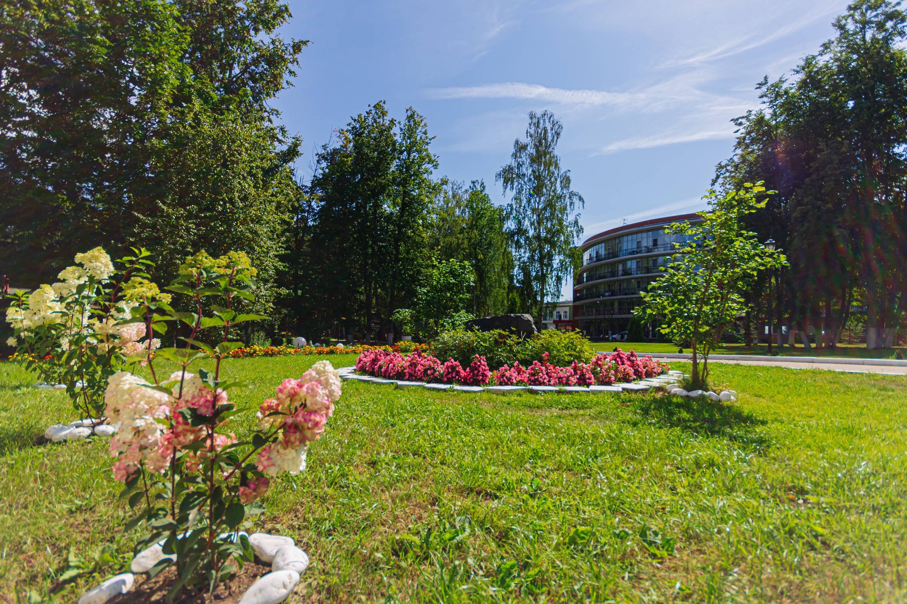
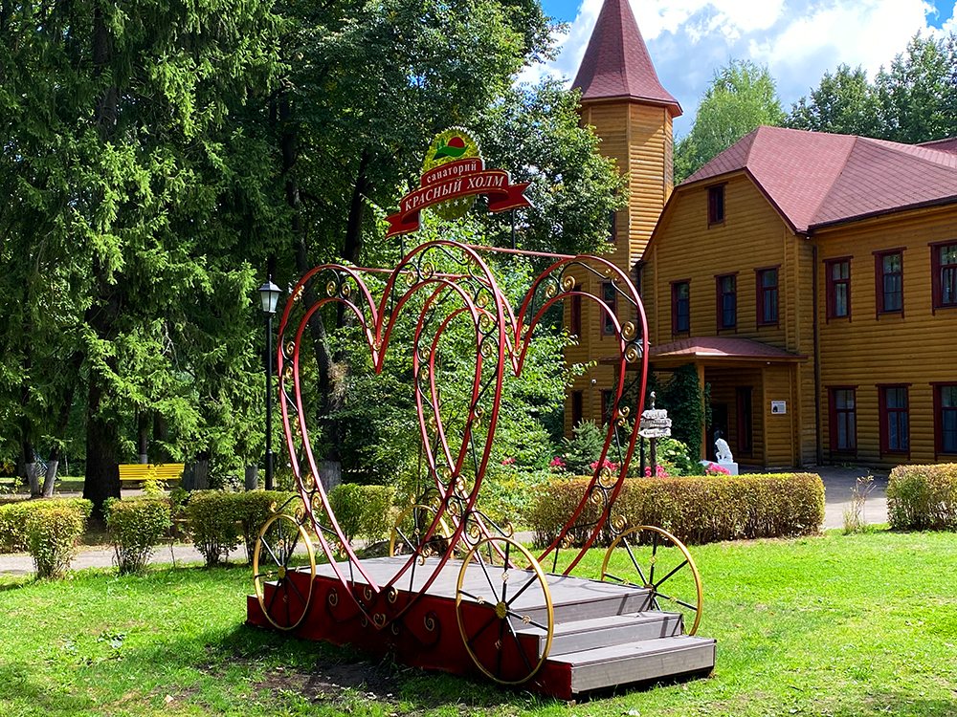
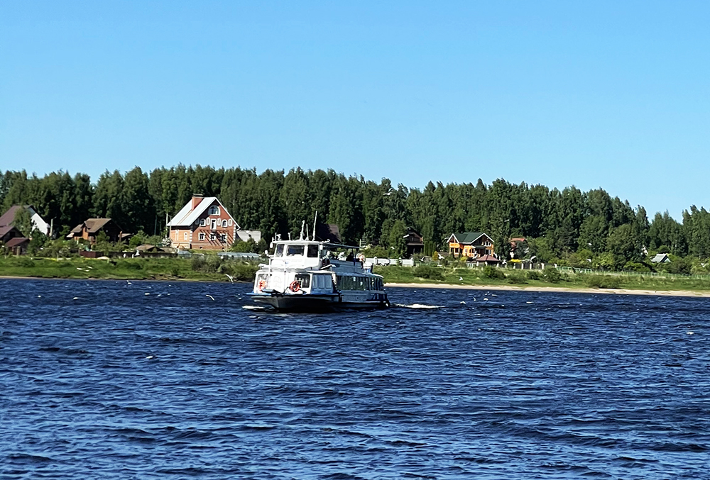
Санаторий «Красный Холм» расположен в 14 км от Ярославля на берегу реки Волги, на территории дендропарка с редкими породами деревьев и кустарников, являющегося памятником природы.

Slide 3
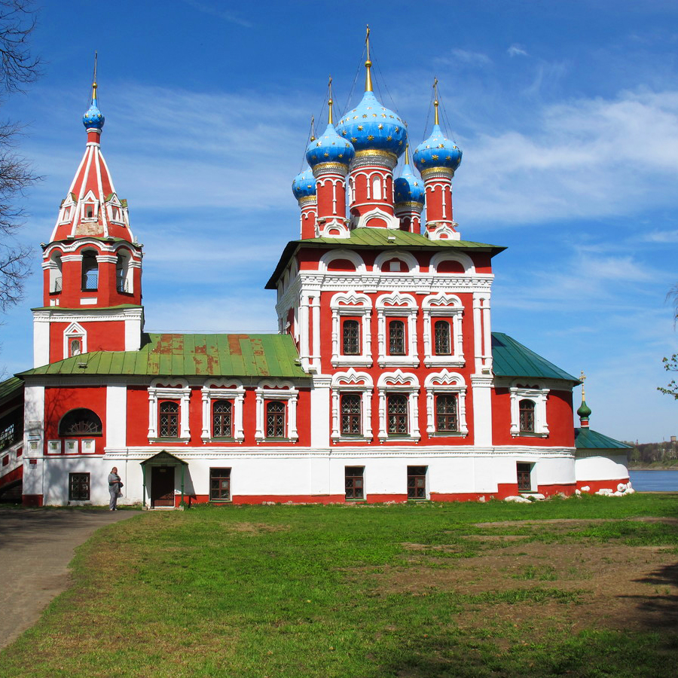
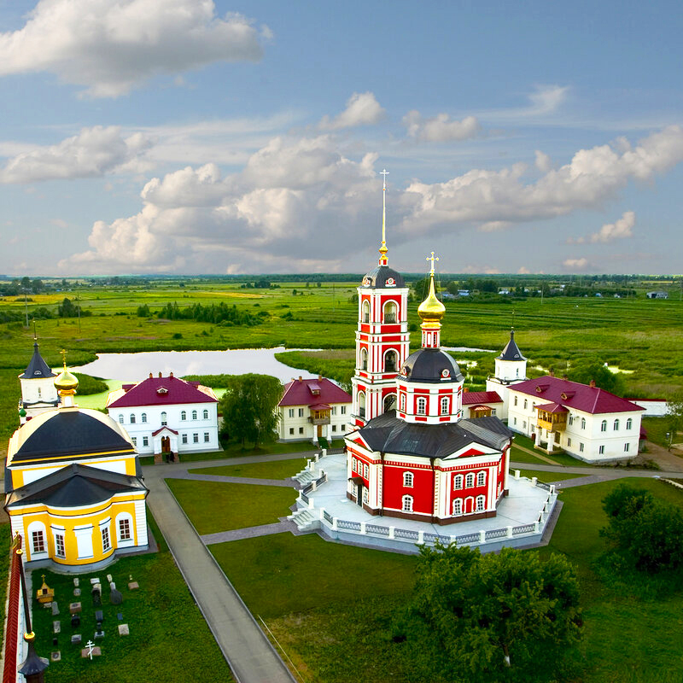
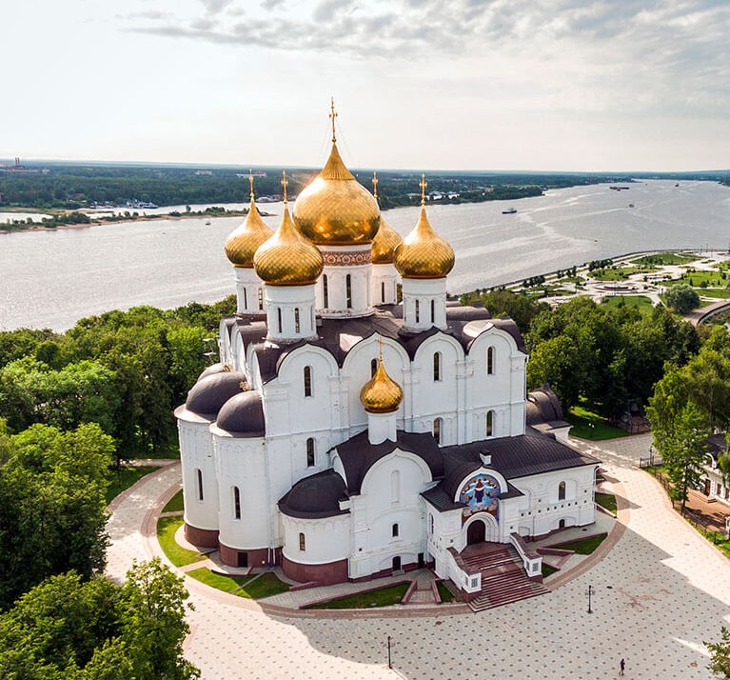
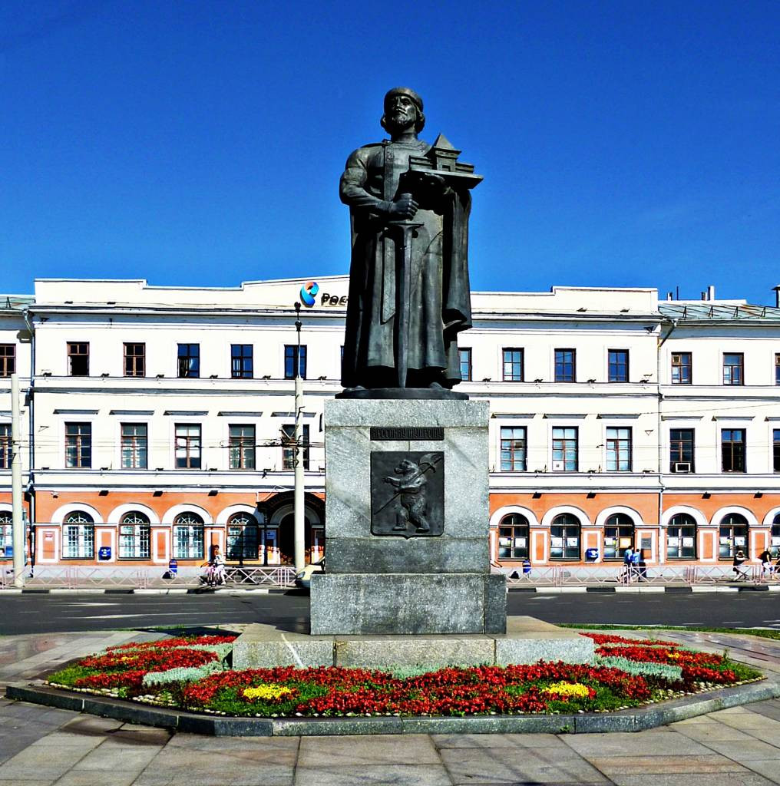
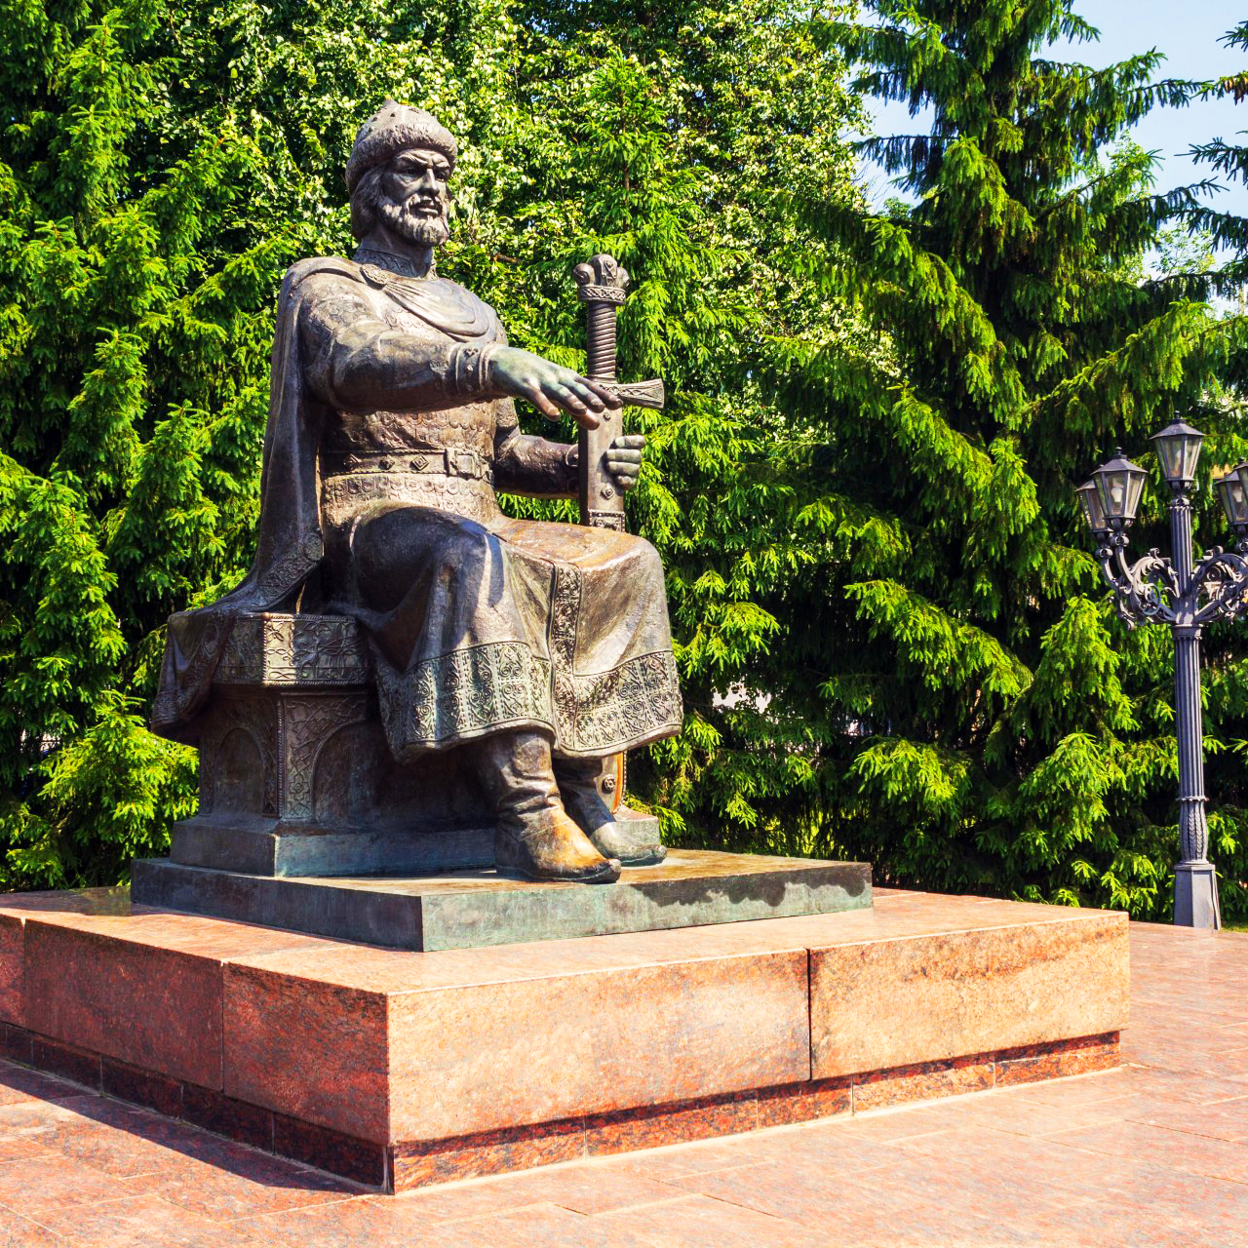
Близость к туристическим объектам:
Ярославль
Кострома
Углич
Ростов

Slide 4
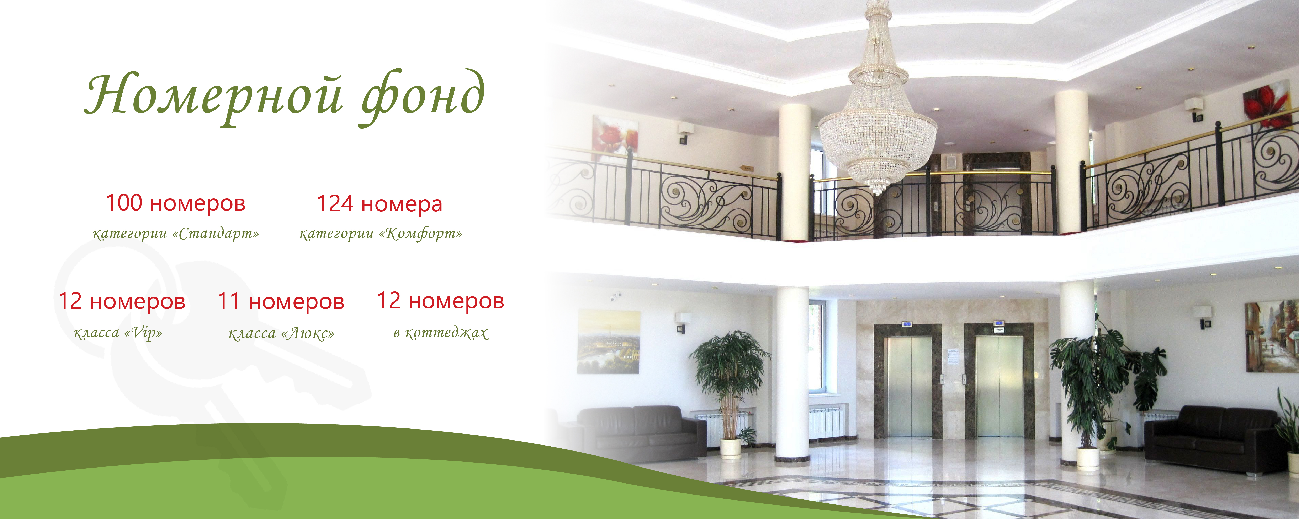
Корпуса с номерами ВИП, стандарт и комфорт соединены теплыми переходами с бассейном, лечебной базой и рестораном, оборудованы лифтами.
Все номера оснащены современной мебелью, телевизором, холодильником, санузлом с душевой кабиной.
Номерам категории комфорт, джуниор сюит и люкс присвоена категория 4 звезды.

Slide 5
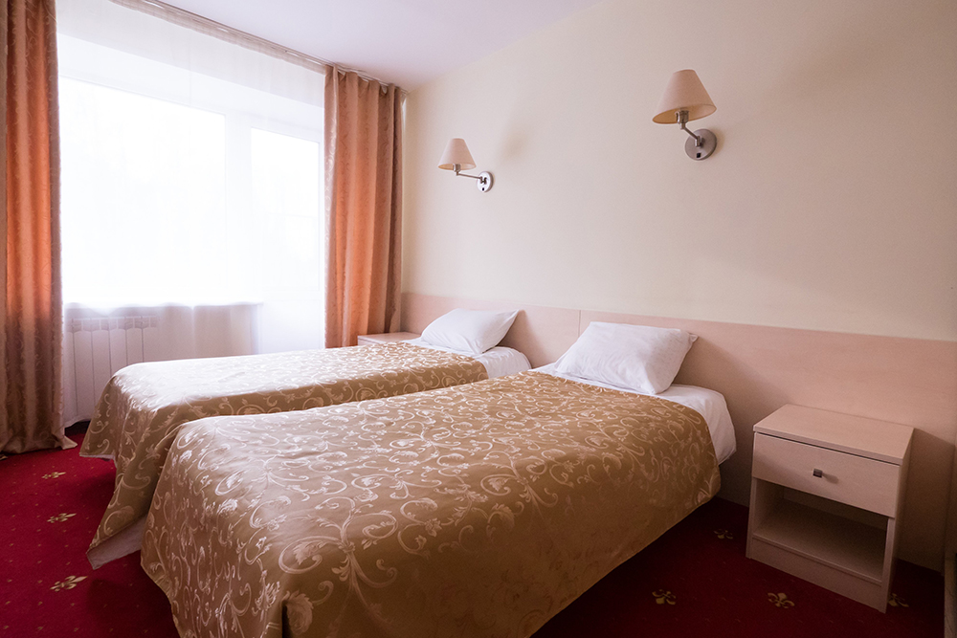
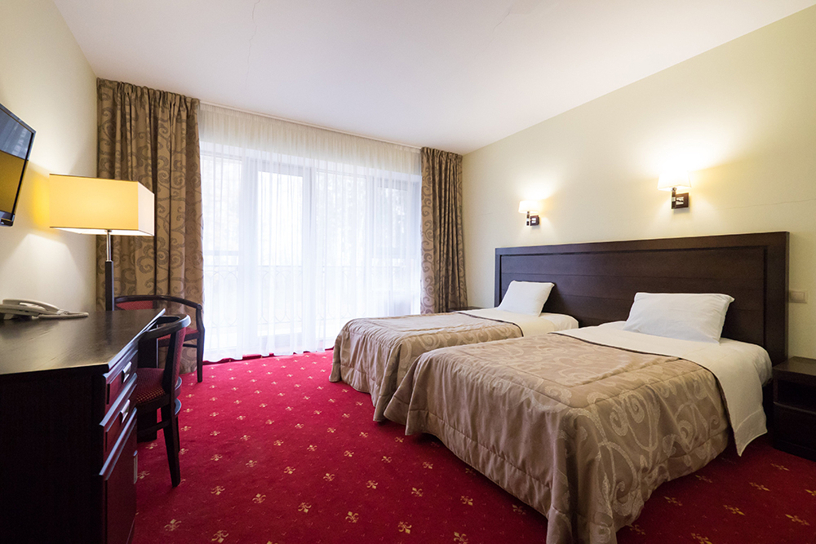
Номерной фонд
Комфорт
Стандарт

Slide 6
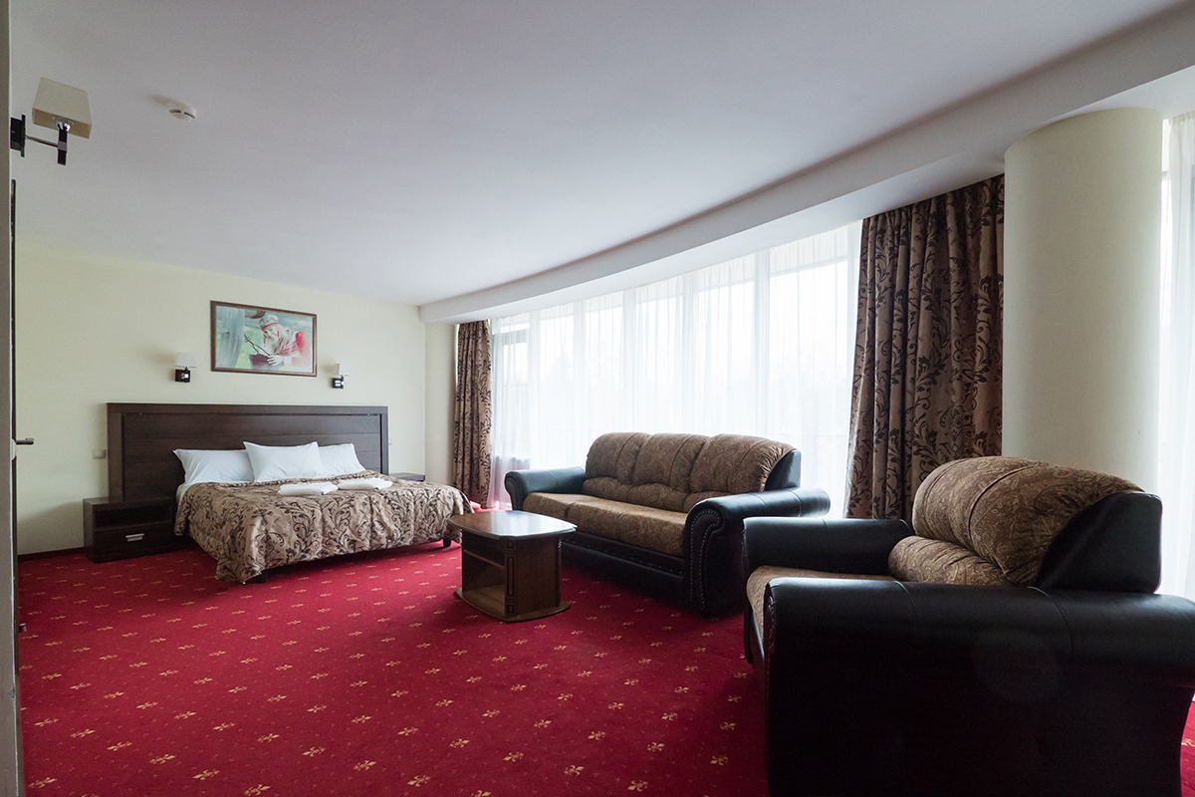
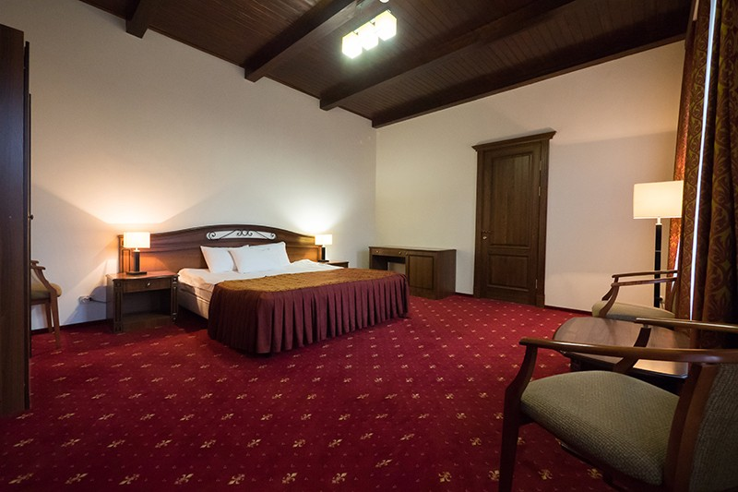
Номерной фонд
Джуниор сиют
Люкс

Slide 7
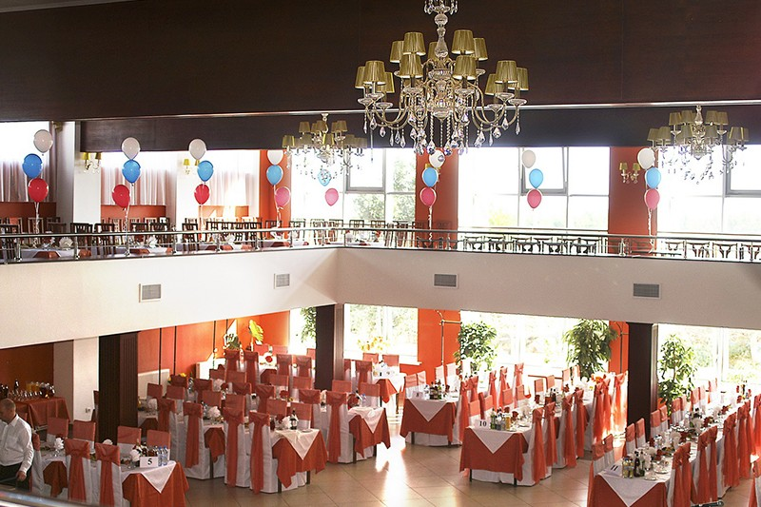
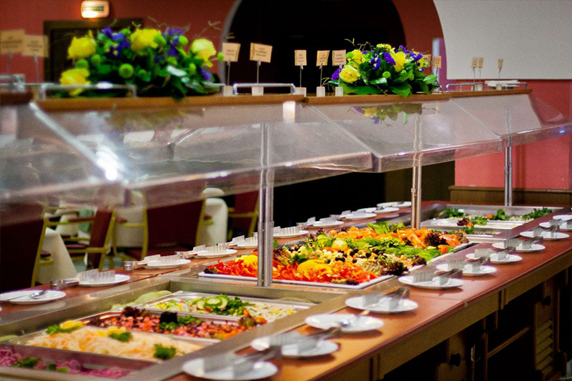
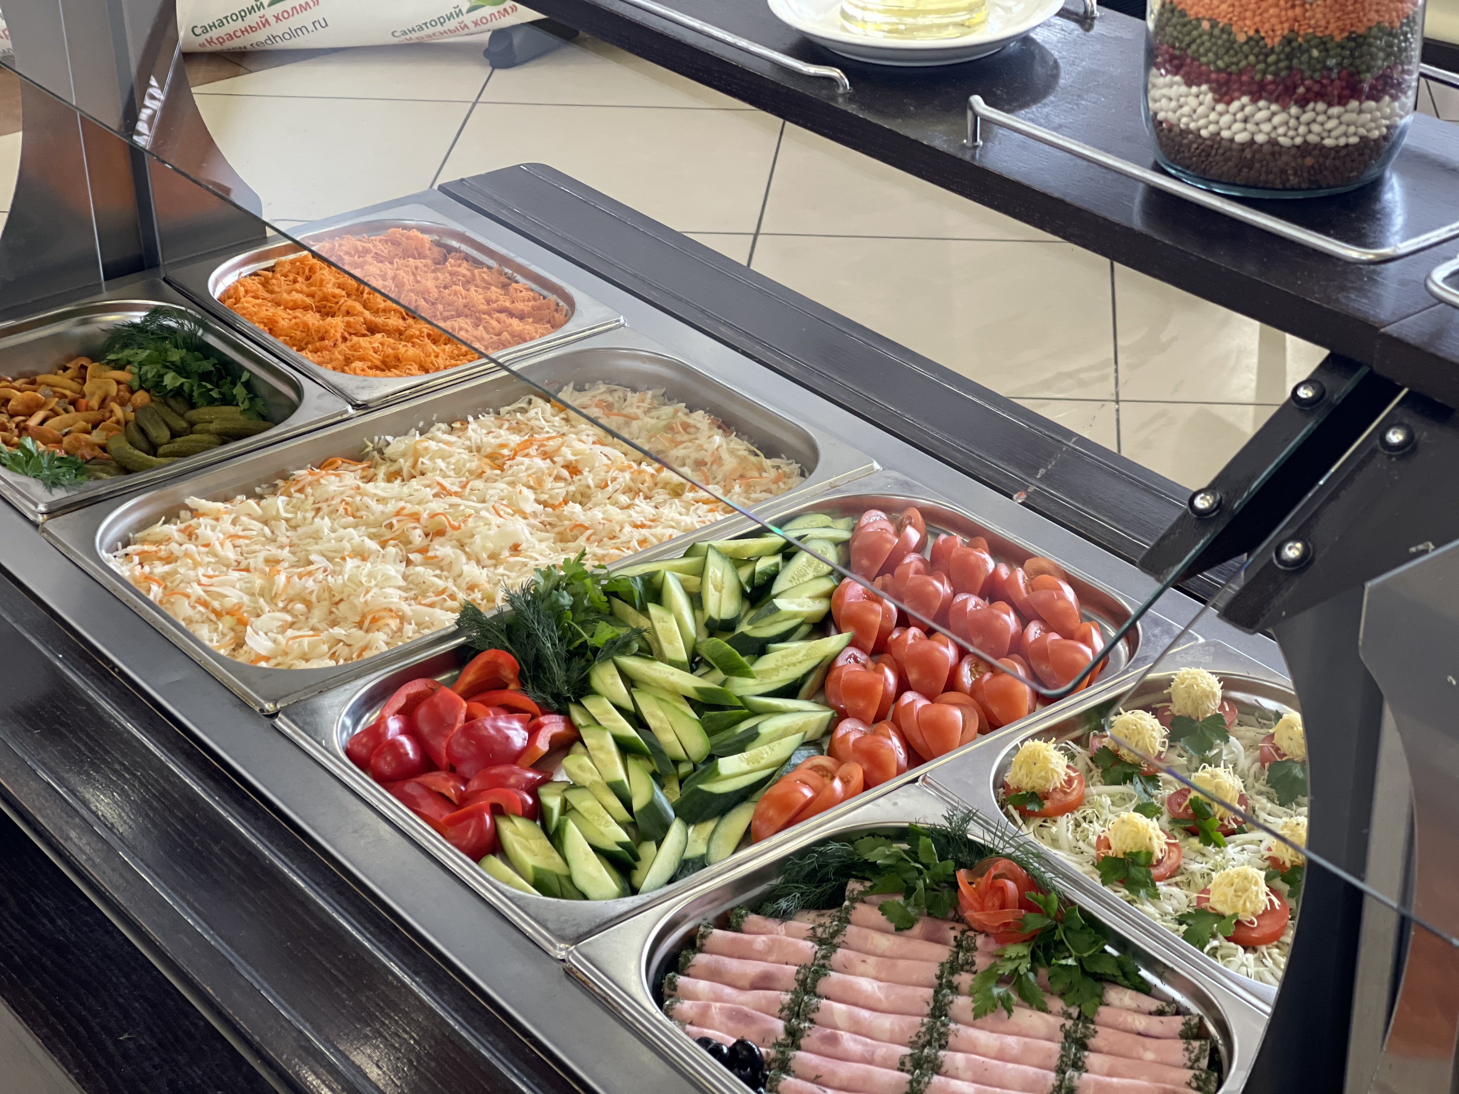
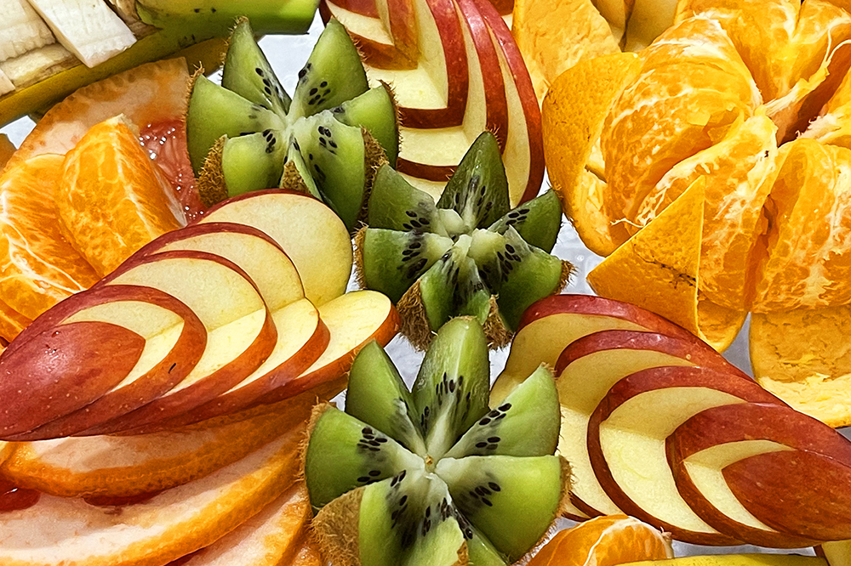
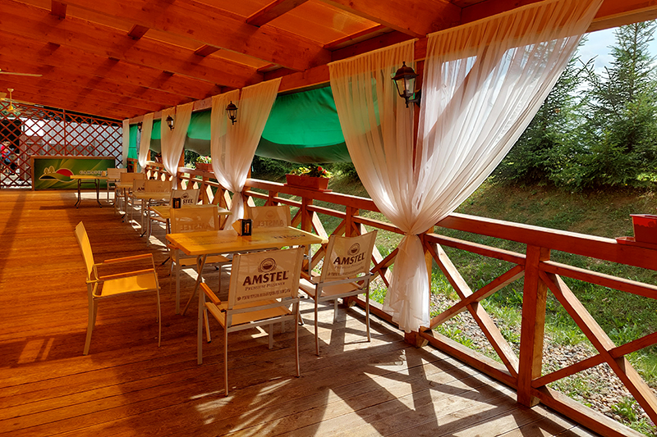
Ресторан
Питание по системе «шведский стол», вместимость
250 посадочных мест, профессиональная звуковая и световая аппаратура, организация банкетов и мероприятий. Лобби-бар предлагает разнообразные напитки, снеки и натуральные сладости.

Slide 8
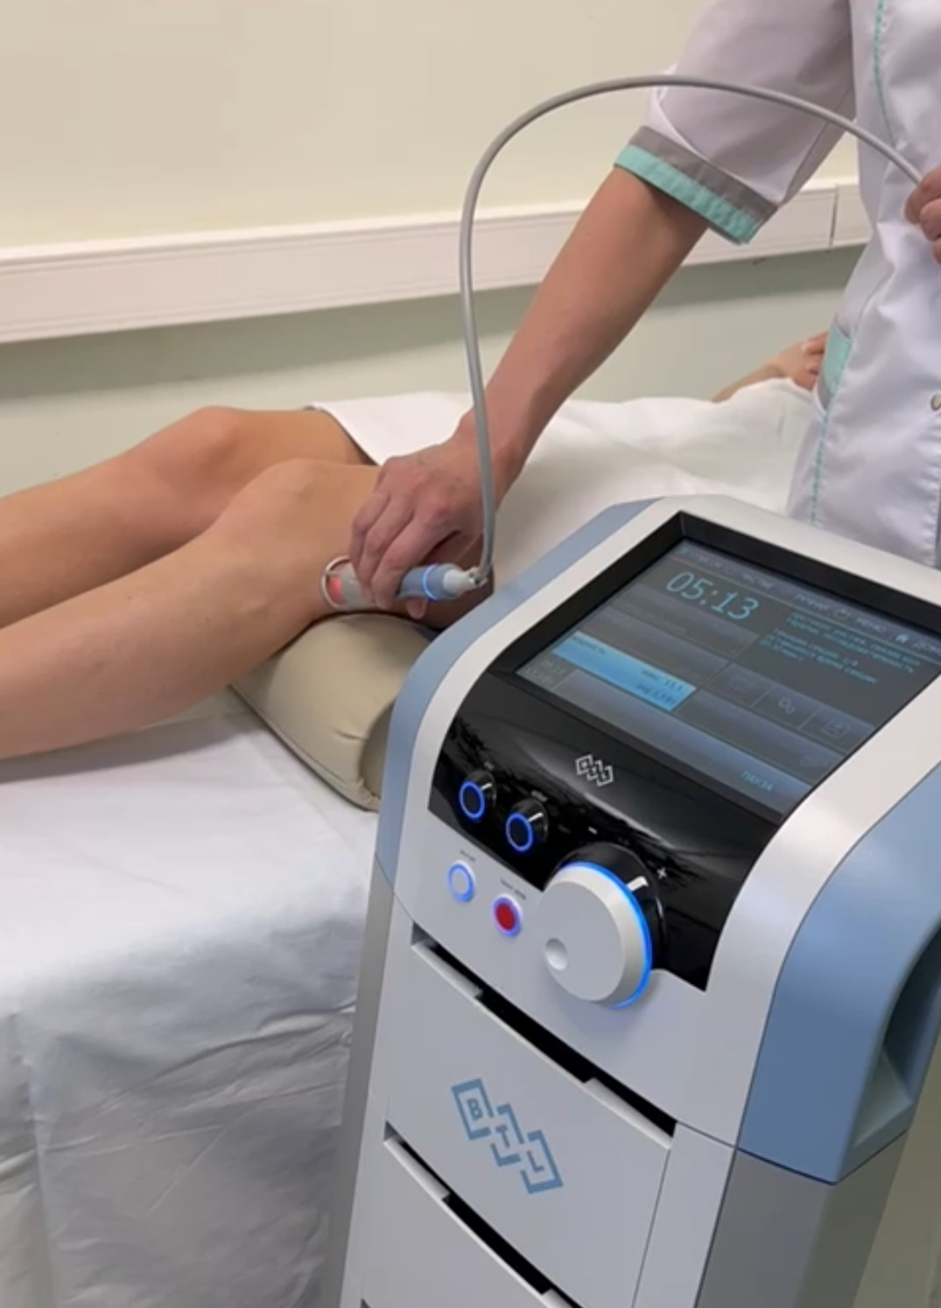
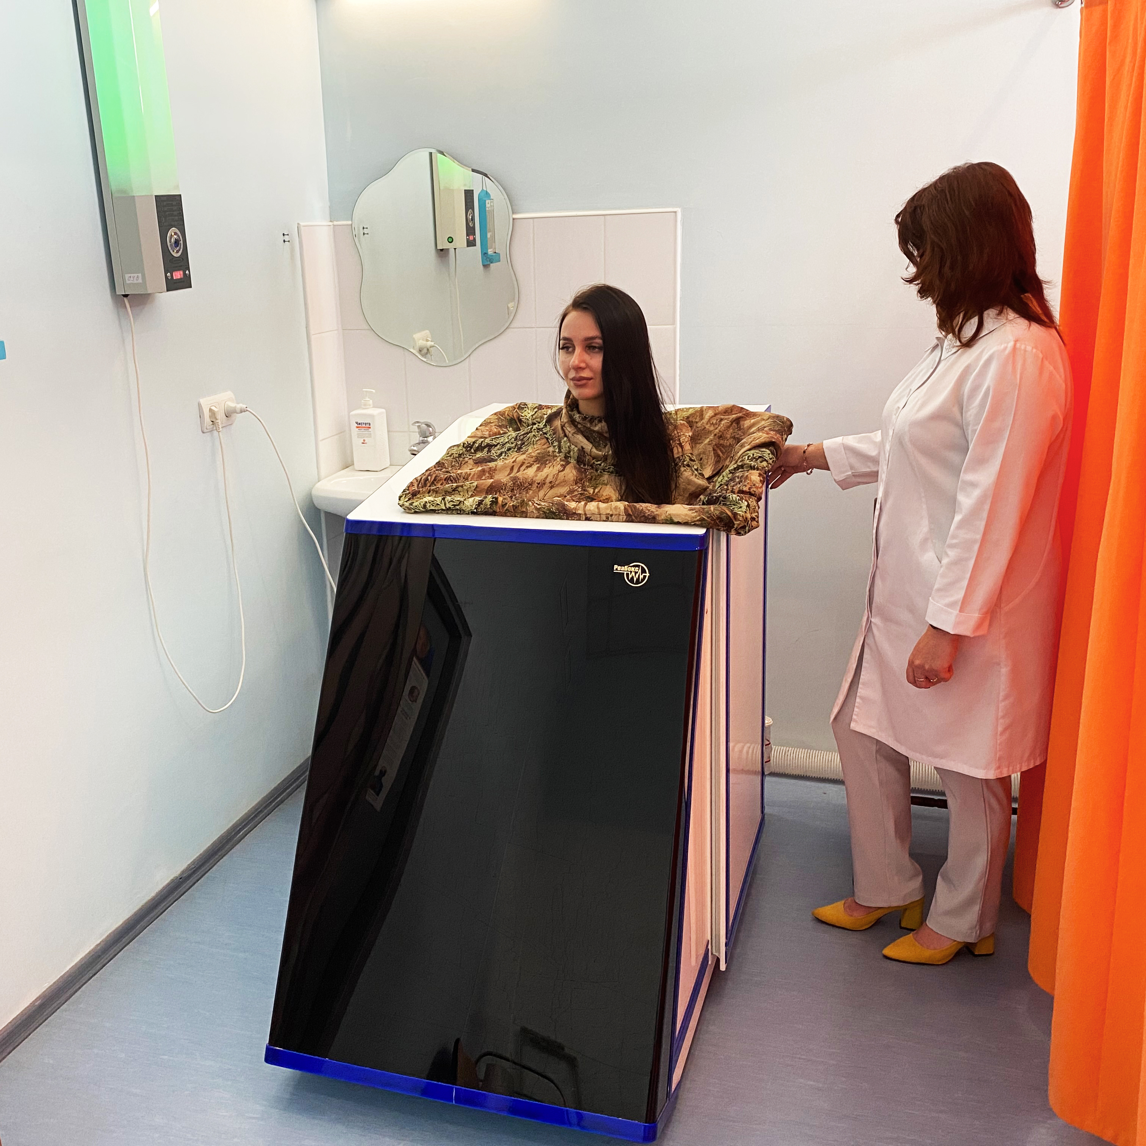
Медицинский корпус
Многофункциональный медицинский центр предоставляет возможность
консультаций врачей 15 специальностей,
10 программ лечения, более 60
терапевтических процедур и 32 аппаратных методик.
В отделении активно применяются инновационные методы физиотерапии: фотоматричная хромотерапия, низкоинтенсивная лазеротерапия, электростатический массаж, озонотерапия, карбокситерапия.

Slide 9
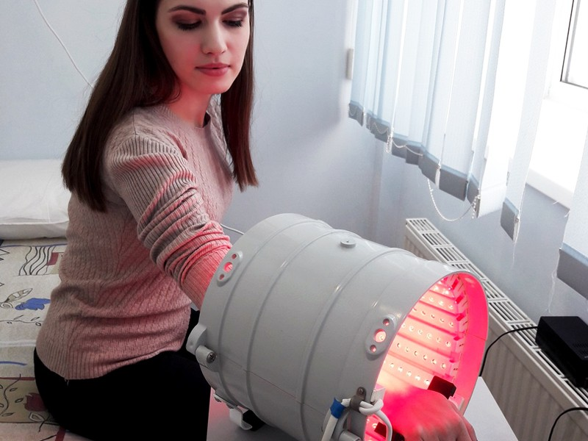
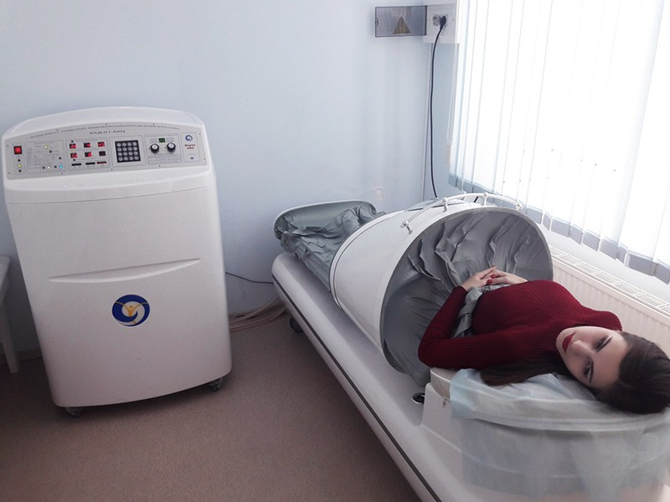
Медицинский корпус
Отделение бальнеотерапии – это 13 физиотерапевтических ванн, подводный душ массаж, циркулярный, восходящий души, душ Шарко и душ Виши.
Термотерапия - представлена традиционными методиками
лечения: озокерит, аппликации сульфидной грязи,
импрегнации с минеральной водой.

Slide 10
Авторские программы лечения
Общая лечебная программа
Путь к легкости
Сила в иммунитете
Здоровые суставы
Мужская сила
Здоровая спина
Кардиовосстановление
Wellness тур
Оздоровительная программа
Диагностический CHECK-UP

Slide 11
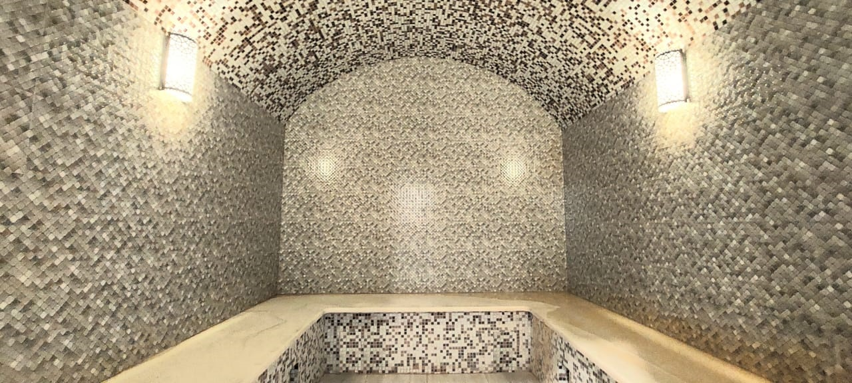
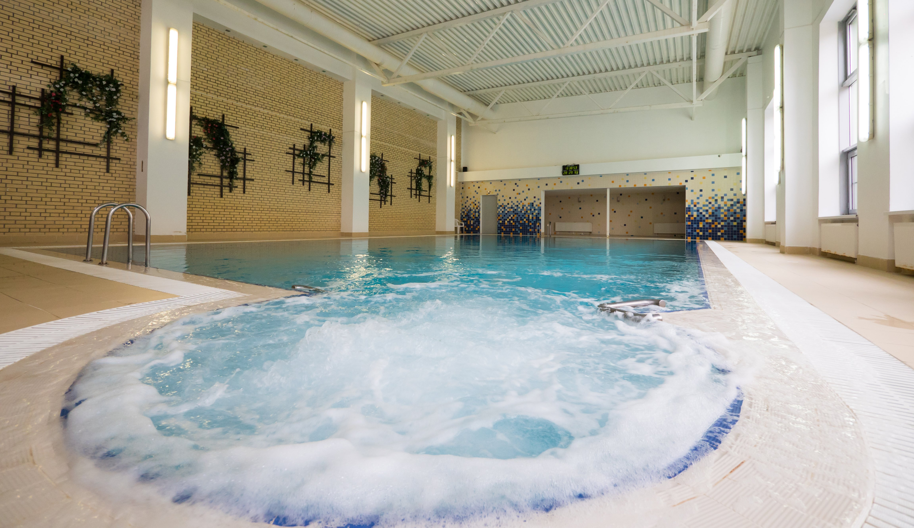
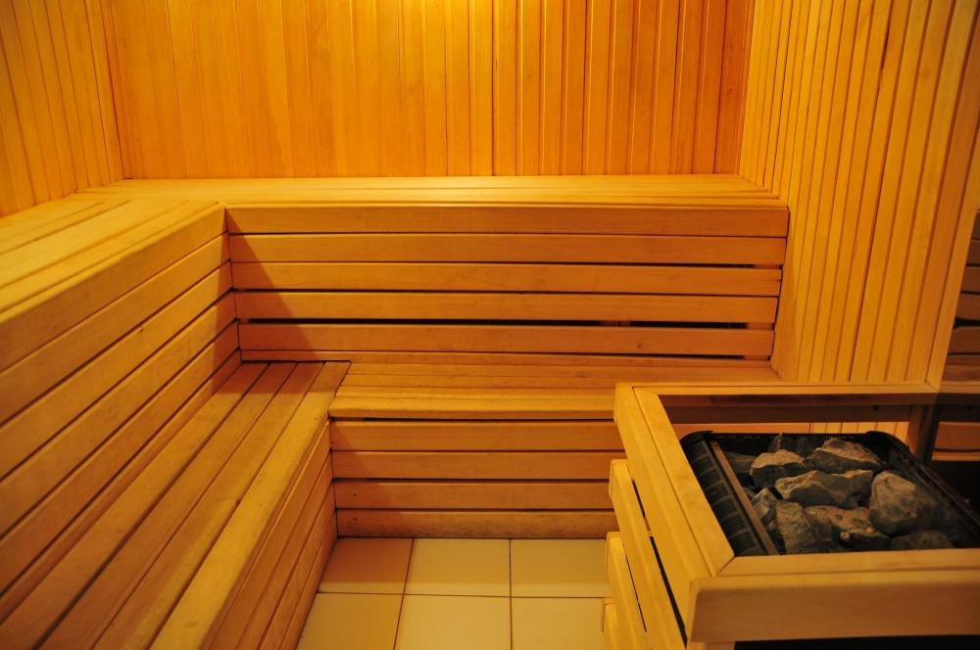
Термальный комплекс и бассейн с минеральной водой

Slide 12
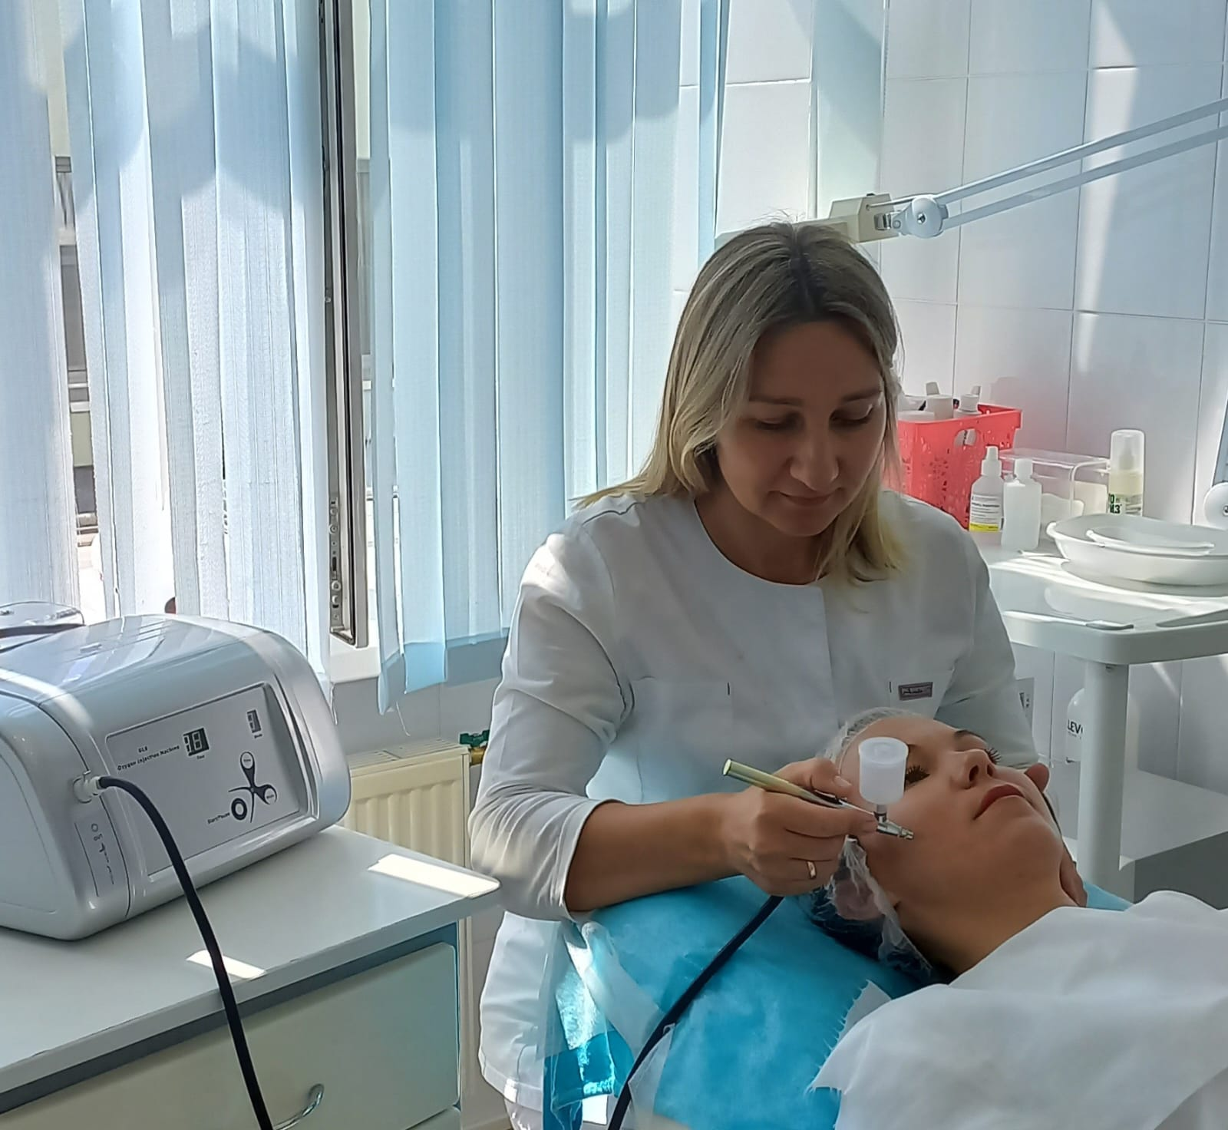
SPA
СПА-комплекс Санатория включает косметологические кабинеты,
оснащенные современным оборудованием:
аппарат газожидкостного пилинга и барофореза,
аппарат ультразвукового пилинга, комбайн косметологический для лица и тела «Mikros 7D».
Проводится классический массаж, массаж Гуаша, 6 авторских СПА программ, 4 вида обертываний, солярий и СПА капсула.

Slide 13
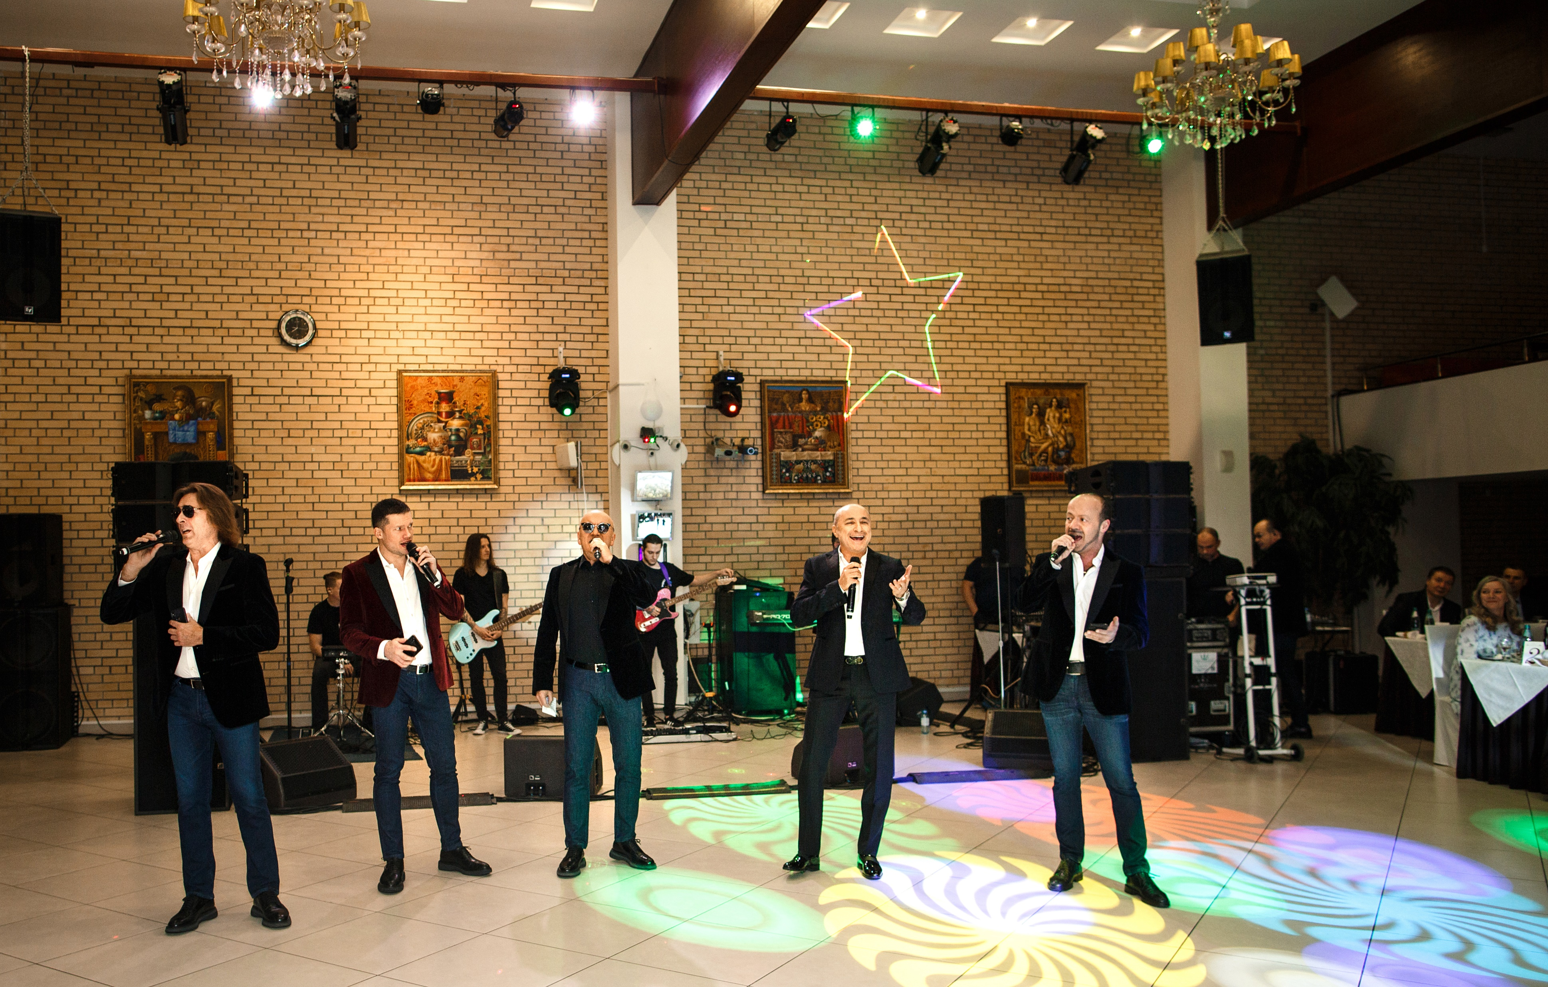
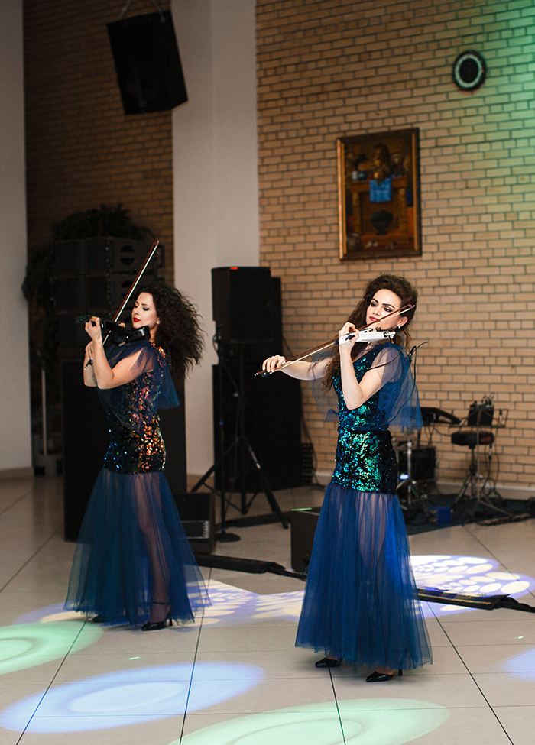
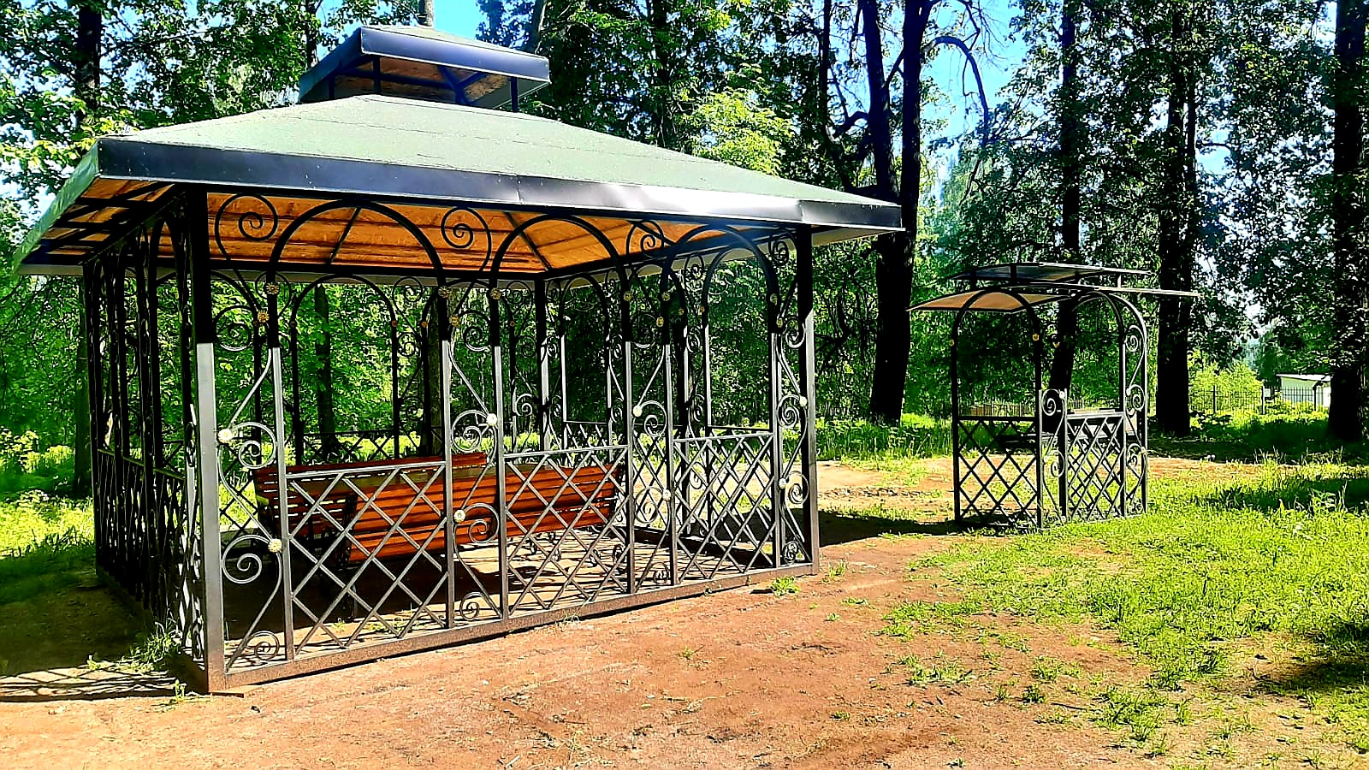
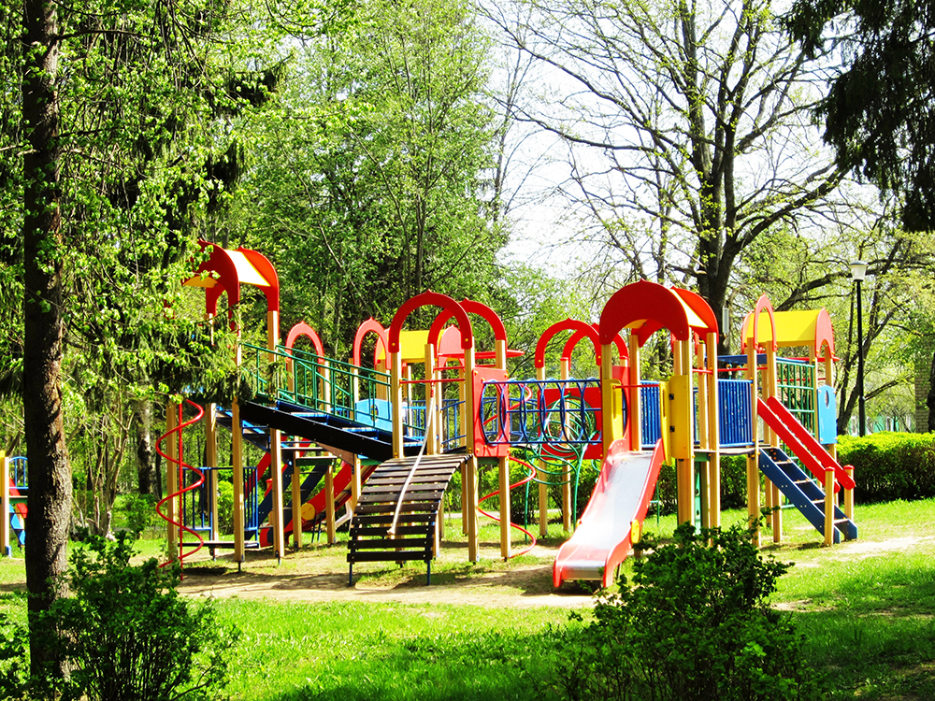
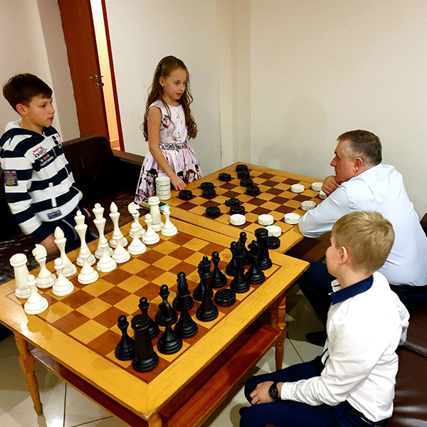
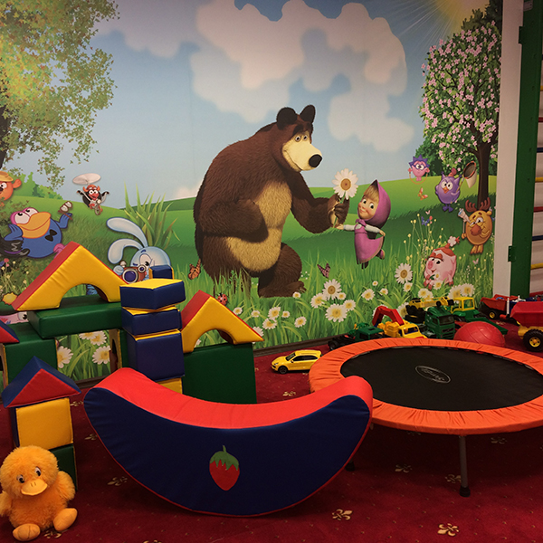
Досуг
Вечерние шоу программы
Мастер-классы и лекции
Футбольная и волейбольная площадки
Настольный теннис, бильярд, шахматы
Прокат спортивного инвентаря
Аренда беседок с мангалом
Детская игровая комната
Организация экскурсий

Slide 14
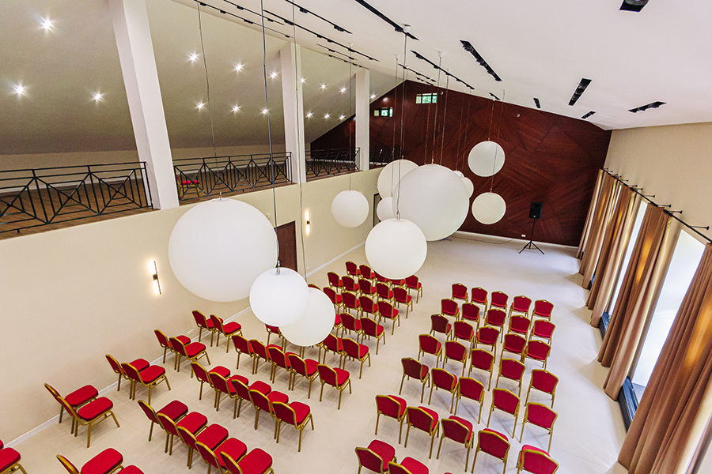
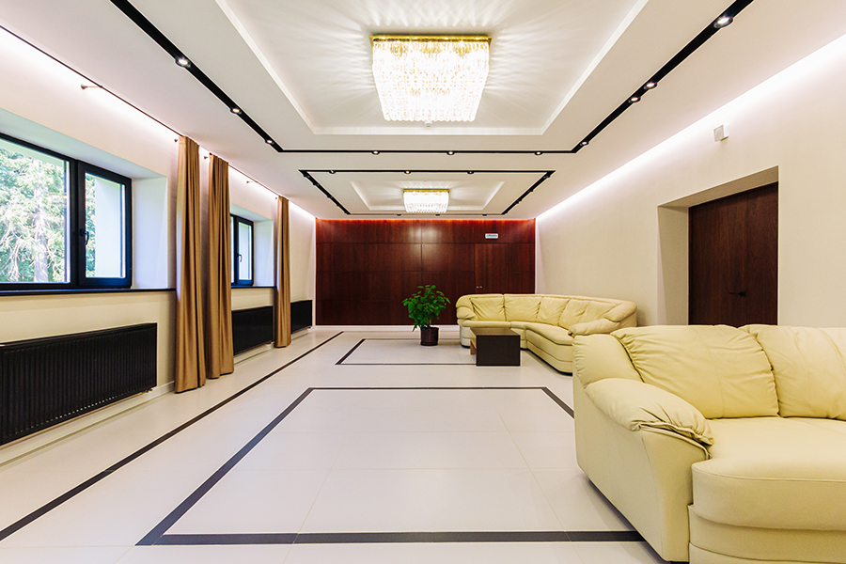
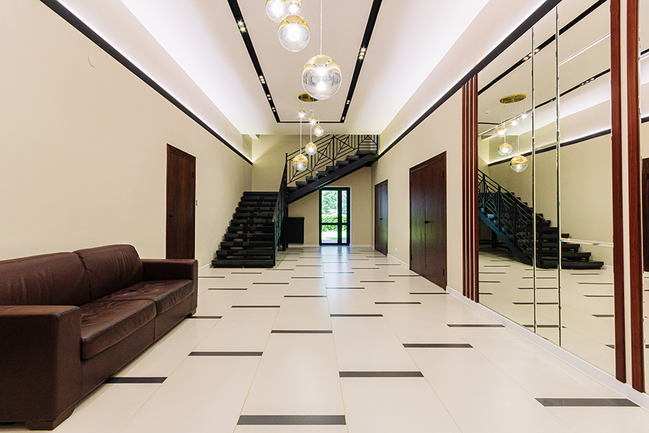
Концерт-Холл
Конференции
Презентации
Корпоративы
Дни рождения
Свадьбы
Вместимость:
Банкеты — до 90 человек
Концерты/конференции — до 120 человек
Возможности:
Большой и малый зал
Собственная кухня
Гримерная
Световое и мультимедийное оборудование

Slide 15
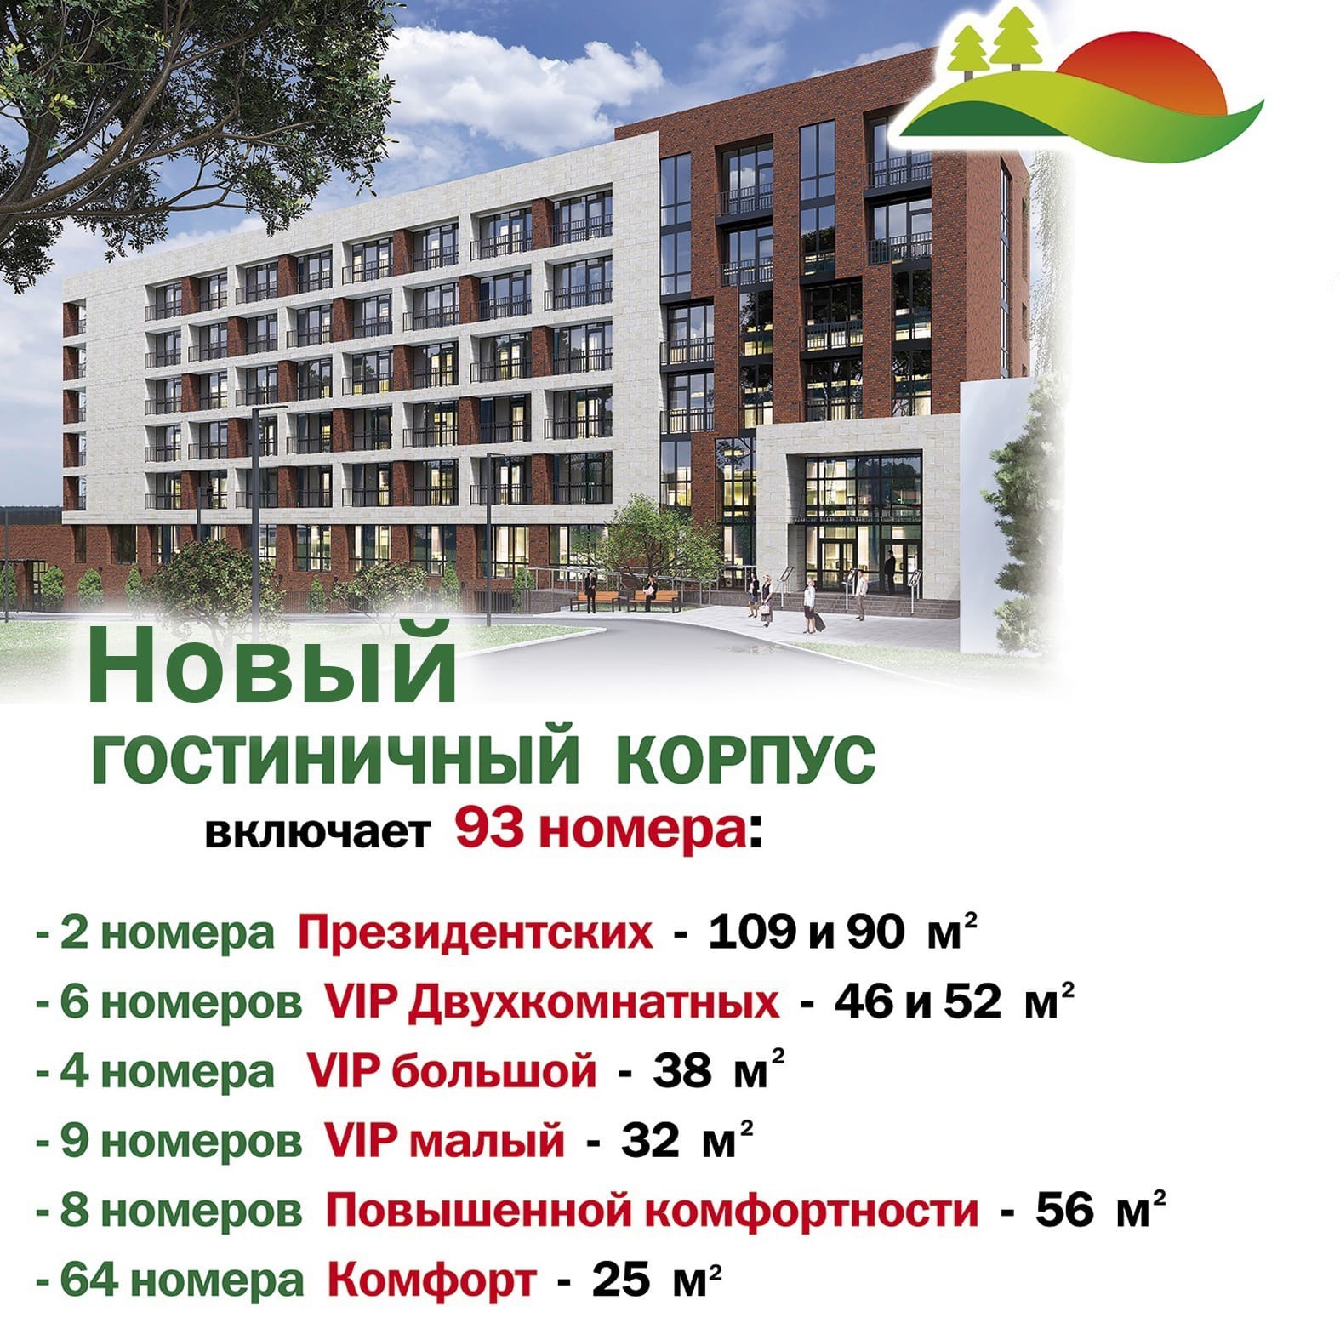
Новый корпус
Открытие в 2023г.

Slide 16
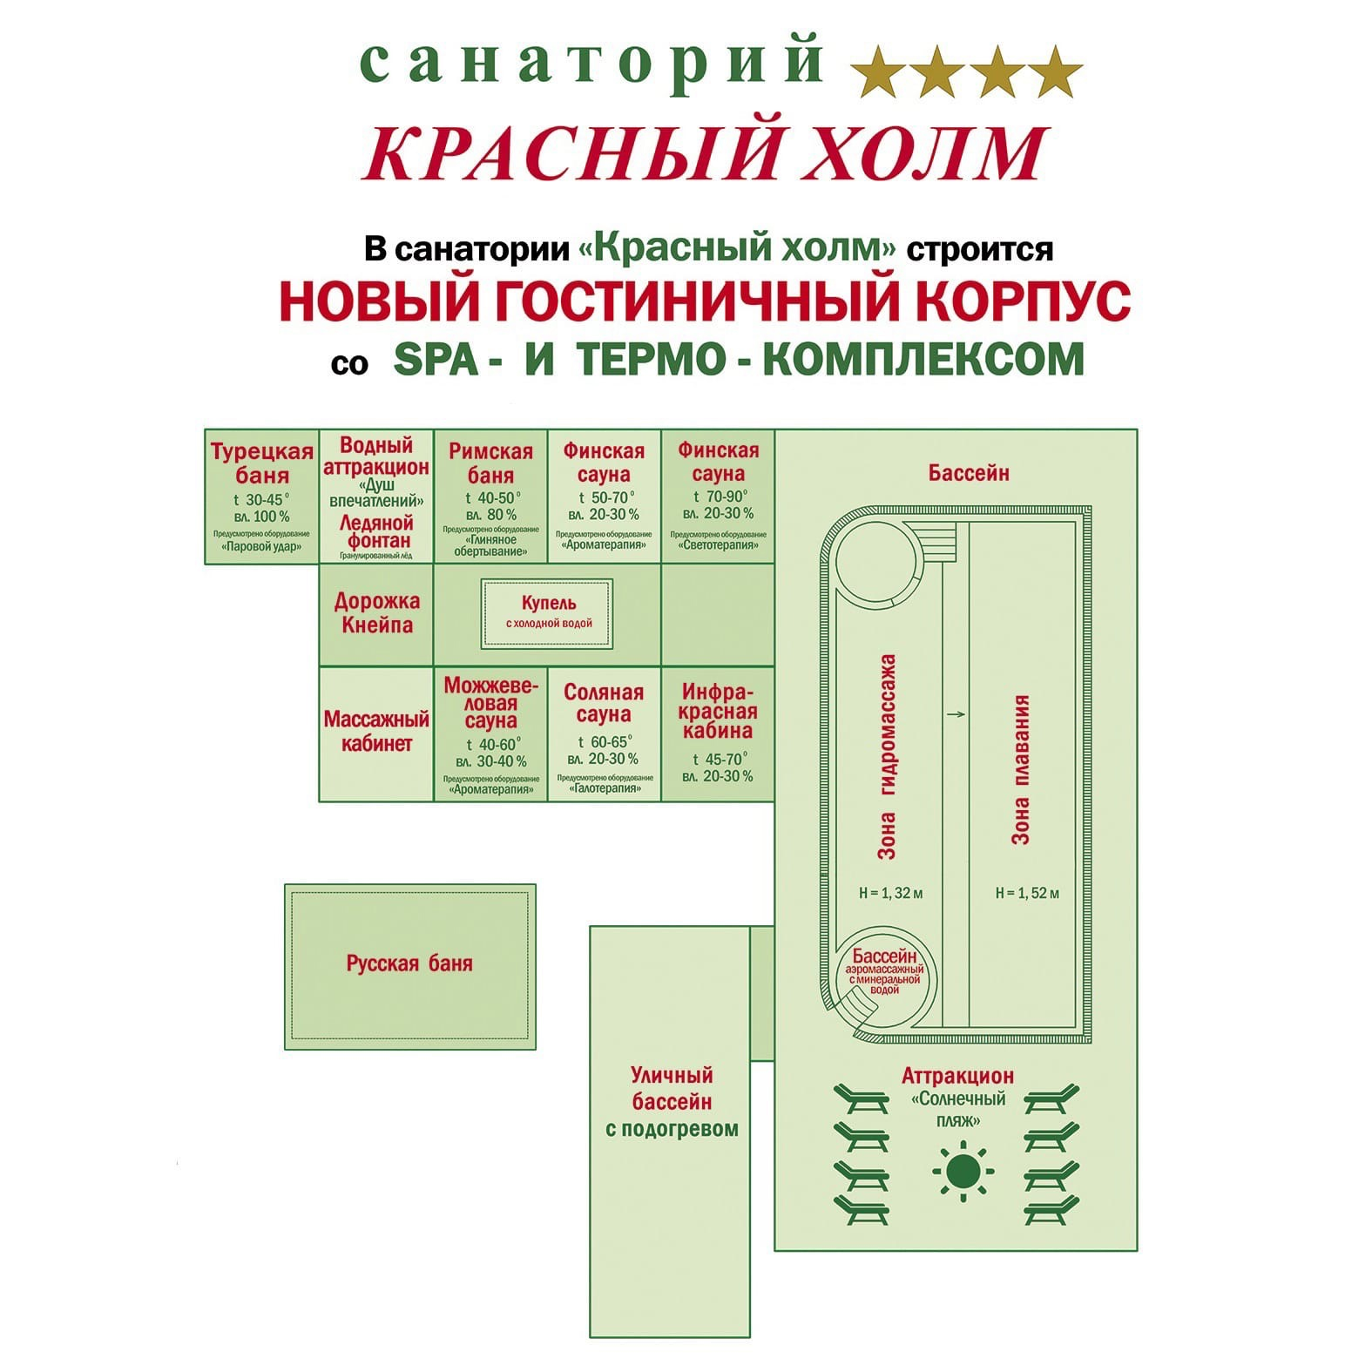
SPA в новом корпусе:
Комплекс саун
Бассейн с зоной гидромассажа
Дорожка Кнейпа
Купель
Атракцион «Солнечный пляж»
Душ Впечатлений
Открытый бассейн с подогревом

Slide 17
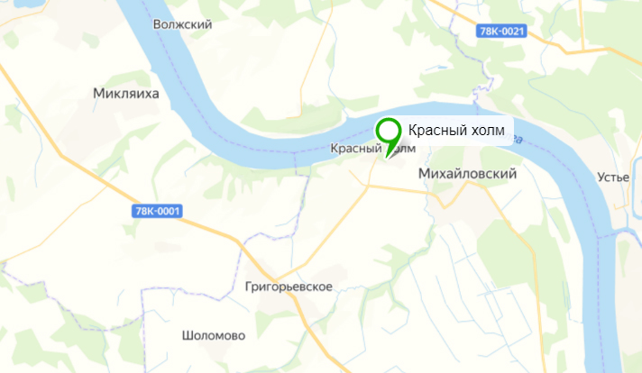
Контакты
150517, Ярославская область, Ярославский р-н, п. Красный Холм, ул. Волжская д. 2
Отдел развития и продаж:
(4852) 60-91-00
sale@redholm.ru
redholm.ru

